Slide 1
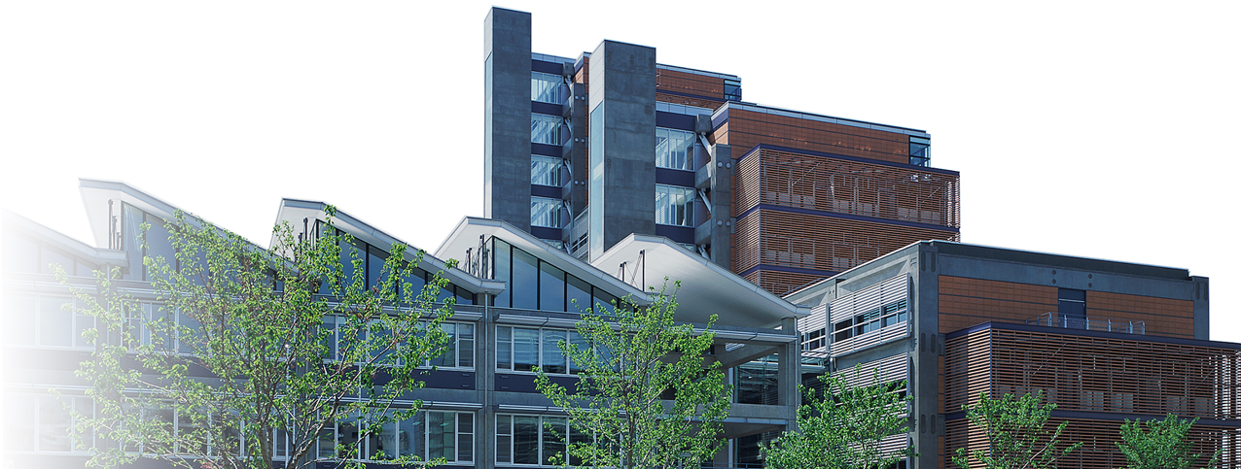

維持管理から今後の社会基盤整備を考える
建設産業史研究会
2016.3.18.
政策研究大学院大学
政策研究センター 所長
森 地 茂

Slide 2
内 容
はじめに
１．インフラ老朽化と現状と対策
２．米国からの教訓
３．既存不適格問題
４．会計制度の改善
おわりに

Slide 3
はじめに
ナショナル・レジリエンス（国土強靭化）懇談会・・・災害対応
強靭な ＝ レジリエント ＝ 回復力のある 安心な国土
インフラの老朽化に関連する心配ごとは？
１．インフラの高齢化
２．大災害
３．経済の国際競争力と地域間格差
４．少子高齢化、人口減少
アメリカの先行事例からの教訓は？
わが国特有の問題点は？
3

Slide 4
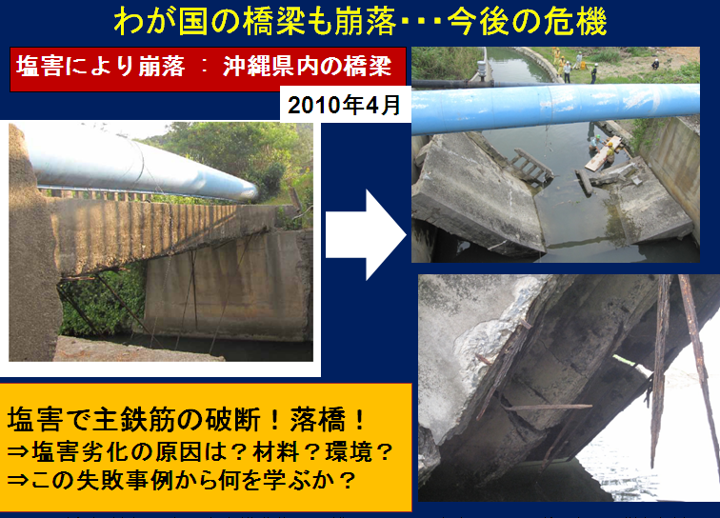
１． インフラ老朽化の現状と対策
下里哲弘、沖縄県内の土木構造物の現状、2011.11.18.土木の日シンポジウム 講演資料
4

Slide 5
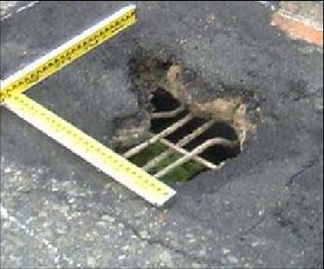
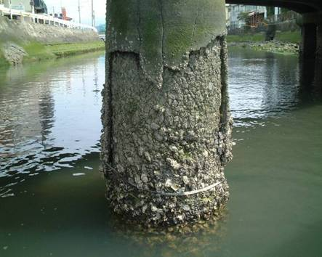
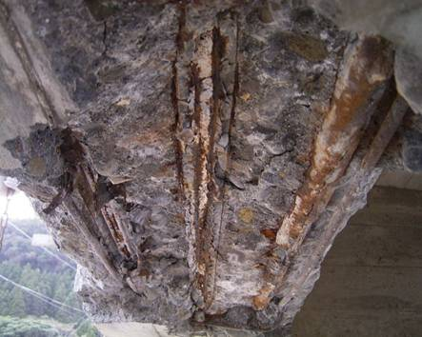
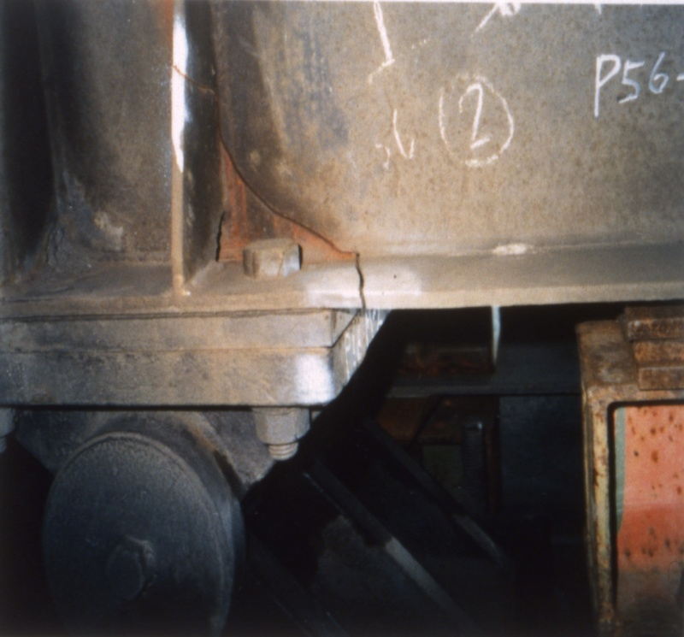
道路
床版の
抜け落ち
インフラ破壊の事例
橋脚の
損傷
疲労
塩害
5

Slide 6
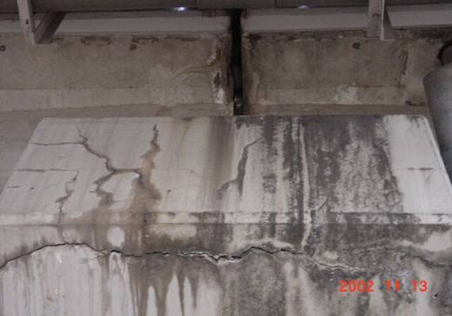
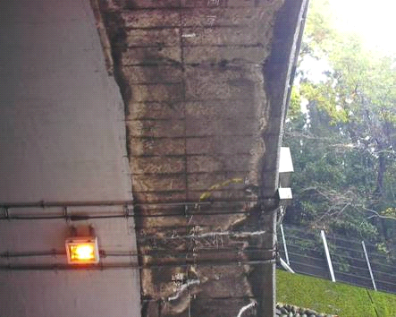
アルカリ骨材反応 トンネルの剥落
アルカリ骨材反応 トンネルの剥落
6

Slide 7
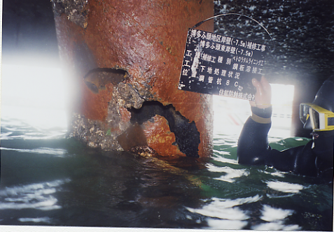
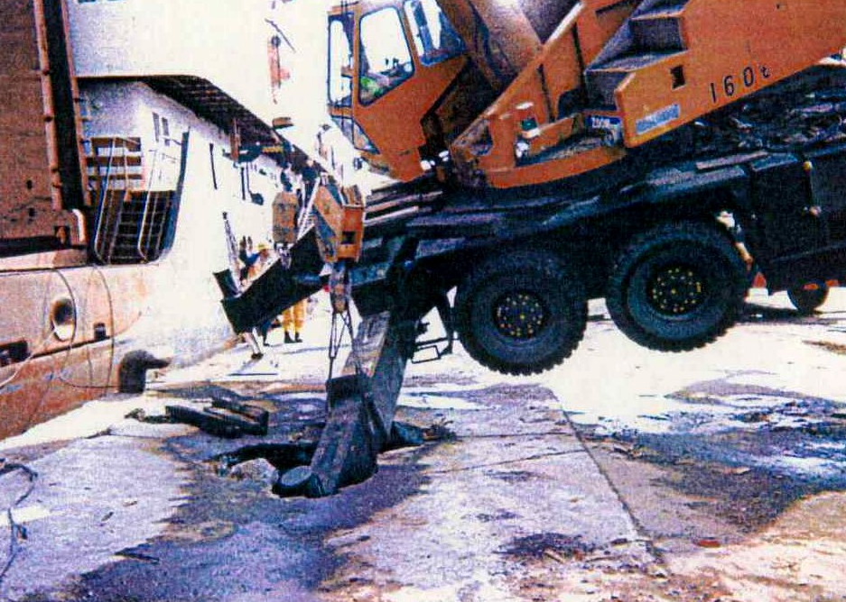
港湾管理者（自治体）の制約
予算、技術力、検査・補修体制にも課題
鹿児島港
博多港
7

Slide 8
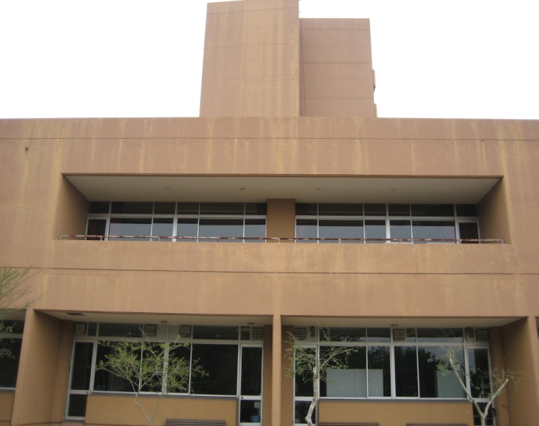
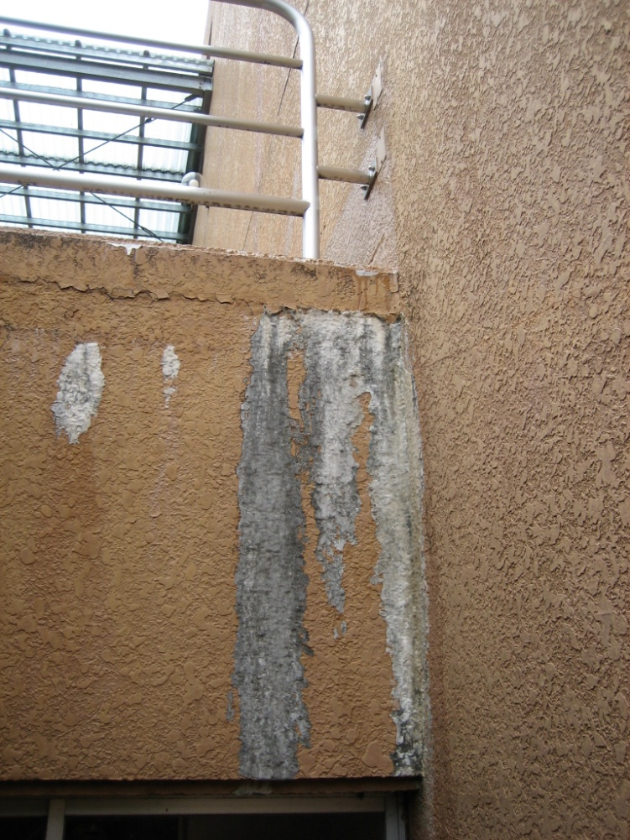
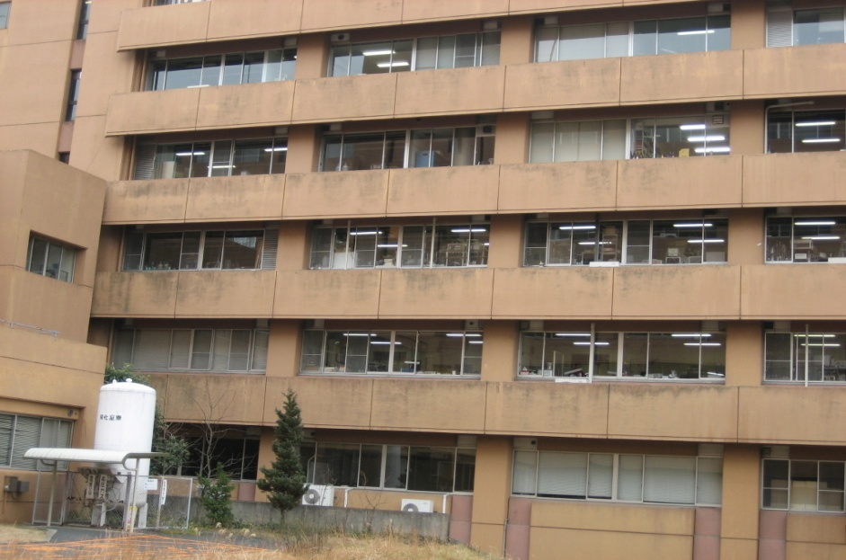
広島大学新キャンパス 広大 佐藤良一教授 提供
キャンパス移転後10年で
全建物の劣化進行：遊離石灰
不良工事と維持管理問題？
8

Slide 9
消えゆく砂浜と土砂マネジメント
・ ダムの滞砂と後退する海浜
あと３０年で消える砂浜
・ 浚渫土とロンドン条約
海上投棄に対する規制
・ ドブの臭いのするお堀と都心河川
・ 建設残土、山の切り崩しの同時進行
＊科学技術基本計画の戦略重点テーマに
技術、費用、環境影響、合意形成に課題
9

Slide 10
最近のメンテナンスに関する政策展開
＜平成２４年＞
7/25 国土交通大臣 社会資本整備審議会・交通政策審議会に、
「今後の社会資本の維持管理・更新のあり方について」 諮問
7/31 技術部会に「社会資本メンテナンス戦略小委員会」を設置し、
技術的な検討に着手することを了解
8/31 第３次社会資本整備重点計画（閣議決定）
「社会資本の適確な維持管理・更新」を位置付け（重点目標４）
12/2 中央自動車道笹子トンネル天井板落下事故
12/3 トンネル天井板の緊急点検 開始
※その他の緊急点検・集中点検も以降随時開始

Slide 11
＜平成２５年＞
3/21 社会資本の老朽化対策会議(1/21設置）
「社会資本の維持管理・更新について当面講ずべき措置」
（工程表）決定
6/14 日本再興戦略（閣議決定）
「インフラ長寿命化基本計画」の秋頃までの策定を位置付け
10/4 インフラ老朽化対策の推進に関する関係省庁連絡会議 設置
11/29 同省庁連絡会議 「インフラ長寿命化基本計画」決定
12/25 「今後の社会資本の維持管理・更新のあり方について」
（社整審・交政審）答申
11

Slide 12
＜平成２６年＞
5 / 21 社会資本の老朽化対策会議
「国土交通省インフラ長寿命化計画（行動計画）」決定
8 / 22「社整審・交政審技術部会」
社会資本メンテナンスの確立に向けた緊急提言
「民間資格の登録制度の創設について」
＜平成２７年＞
12 / 4 「インフラ長寿命化計画（行動計画）」のフォローアップの公表
2 /27 社整審・交政審技術部会 :
「市町村における持続的な
社会資本メンテナンス体制の確立を目指して」
「社会資本のメンテナンス情報に関わる
３つのミッションとその推進方策」

Slide 13
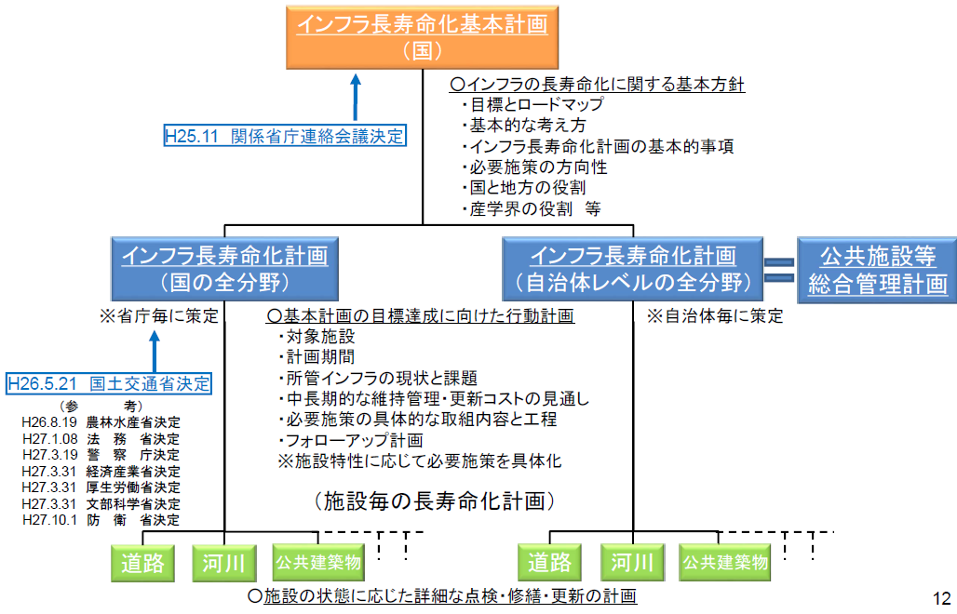
14

Slide 14
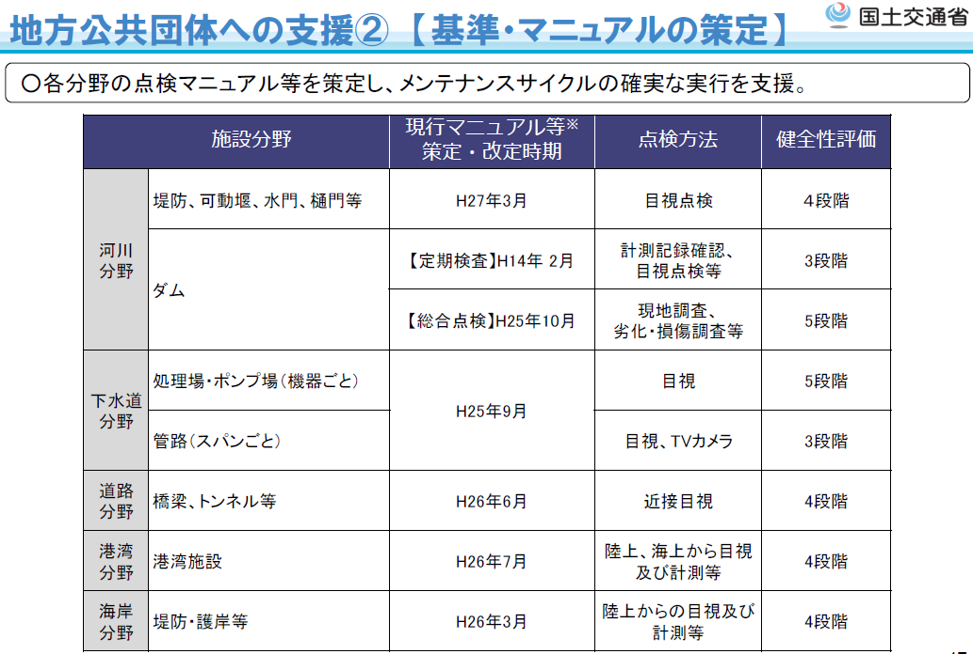
14

Slide 15
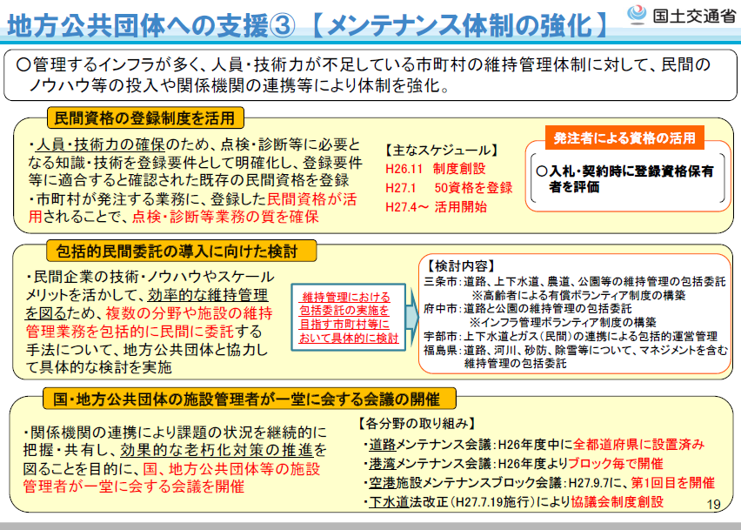
15

Slide 16
耐震改修促進法 2013.7 （11月施行）
耐震診断の義務化と、自治体による公表
・ 多数の人が利用する施設
病院、劇場など
小学校、老人ホームなど
鉄道、電力、通信施設など
・ 緊急避難路沿道建築物
・ 庁舎、防災拠点、避難所など
国による費用補助
耐震診断（補助率 1/3）、耐震改修（1/3～2/5）
インセンテイブ
建蔽率・容積率の割り増し、安全な施設の認定
16

Slide 17
インフラ老朽化対策等の推進に関する関係省庁連絡会議
インフラ長寿命化基本計画 2013.11
・ 行動計画
・ 個別施設ごとの長寿命化計画
目標年次までに
・ 重大事故０の達成
・ 重要インフラ、老朽インフラにセンサーやロボット配置
・ 新材料の開発
・ データベース、プラットフォームの構築と共用活用化
維持管理にかかわる法律改正
・ 道路、港湾、空港、鉄道、河川, etc.
17

Slide 18
ナショナル・レジリエンス懇談会 2013.3～12
起こってはならない事象への対策を提示
45分野から15分野選択
ex. 行政、金融、情報機能の長期停止
東海道幹線交通機能の停止 etc
国土強靭化基本法 2013.12
① 国土強靭化基本計画
② 広域地方圏国土強靭化計画
③ 都道府県国土強靭化計画
市町村国土強靭化計画
18

Slide 19
２． 米国からの教訓
1980年代 「崩壊するアメリカ」
Pat Chote ; “America in Ruins ”
・ インフラの老朽化：事故、自治体破綻、生活環境崩壊
・ アセットマネジメントが最重要研究テーマに
・わが国でもアセット・マネジメント、普及段階へ
わが国の特異性
・ 高度成長期の集中整備と品質
・ インフラの老朽化と災害の関係
・ 公共投資の急減の影響・・・技術力の劣化

Slide 20
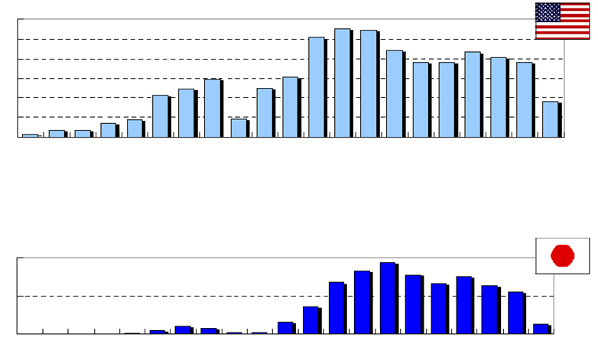


米国と日本の橋梁建設
1930年代建設の橋梁が
1980年代に老朽化
# of Bridges ( x 1,000)
60
40
20
0
1901
-05
11
-15
21
-25
31
-35
41
-45
51
-55
61
-65
71
-75
81
-85
91
-95
2001
-04
Years of
Construction
30 年早く
# of Bridges ( x 1,000)
8
4
0
1901
-05
11
-15
21
-25
31
-35
41
-45
51
-55
61
-65
71
-75
81
-85
91
-95
2001
-04
Years of
Construction
* Data Source: Infrastructure Development Institute,
21
** Data Source: Survey on Current Conditions of Road Facilities, Ministry of Land, Infrastructure, Transport and Tourism, Japan

Slide 21
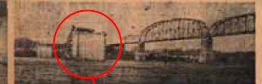
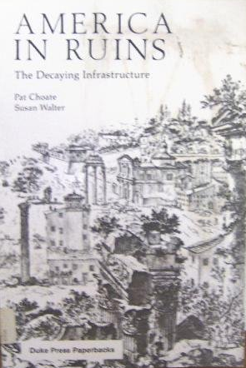
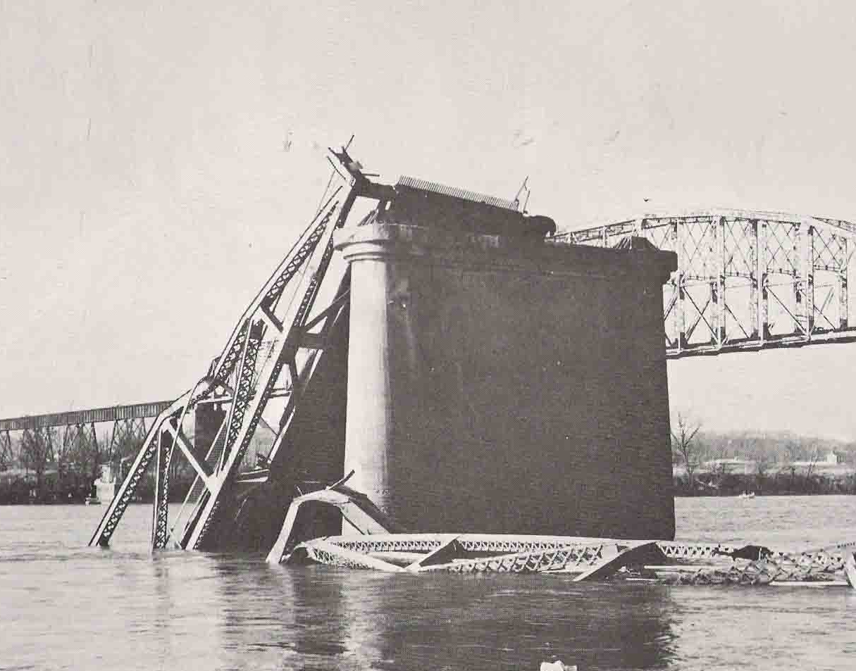
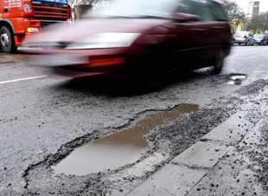
１９８０年代の社会状況から 「崩壊するアメリカ」 が有名に
しかし、問題は1960年代から顕在化
- Silver Bridge in West Virginia は 1928建設: 1967崩落 46 人死亡
- 政府が維持管理政策を開始する契機に
Dr. Pat Choate

Slide 22
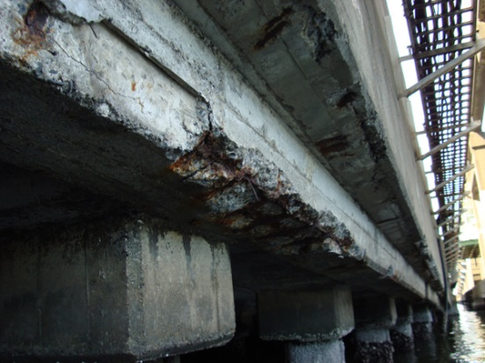
1980年代から30年 いまだに続く米国の老朽化問題
老朽化橋梁数
1980s
約 25万橋
(約 45 %)
Present
約 14万橋
(約 30 %)
老朽化橋梁の補修は続けられてきたが...
未だに解決されない !!!
22

Slide 23
止まらないアメリカの橋梁事故
年 | 州 | 死者数 | 傷害
1980 | フロリダ州 | 35 | 1
1981 | ミズリー州 | 114 | 200
1982 | インデイアナ州 | 14 | 16
1983 | コネチカット州 | 3 | 5
1987 | ニューヨーク州 | 10
1989 | テネシー州 | 8
 | カリフォルニア州 | 42
 | アーカンサス州 | 5
1990 | ワシントン州 | 0
 | ルイジアナ州 | 7 | 2
 | アラバマ州 | 47 | 103
1995 | フロリダ州 | 7
1998 | ペンシルバニア | 0
2000 | ウイスコンシン州 | 0
年 | 州 | 死者数 | 傷害
2001 | テキサス州 | 8 | 13
2002 | オクラホマ州 | 14
2004 | コネチカット州 | 0 | 1
 | コネチカット州 | 1
2007 | ミネソタ州 | 13 | 145
 | カリフォルニア州 | 0 | 1
2008 | アイオワ州 | 0
2009 | ミシガン州 | 1
 | カリフォルニア州 | 1
2012 | ケンタッキー州 | 0
2013 | ワシントン州 | 0 | 3
 | ミズリー州 | 0 | 7
2015 | テキサス州 | 1 | 3
 | カリフォルニア州 | 0 | 1

Slide 24
米国からの３つの教訓
① 累積させると回復に長期間
② 細部の部材の欠陥の検知
③ 専門家不足の自治体や民間
東京工業大学名誉教授三木千壽
米国 ： メンテナンス不足による腐食、 疲労破壊は一部
日本： 遙かに深刻な状況、溶接構造の疲労破壊が進行
＊過積載車による過酷な交通荷重環境
＊２０００年まで道路橋に疲労設計なし
＊疲労を想定していない品質管理
＊２０１４年度まで地方道路橋に定期点検ルールなし

Slide 25
２．１ 累積させると回復に長期間
America in Ruins の教訓、 ＪＲ北海道の反省
予算制約
・ 予算増をしても、それ以上に高齢化施設が増加
・ 中央政府各部局、各自治体の一律の予算確保は困難
（ ex. 消防署、小学校耐震化の遅れ ）
マネジメントの限界
・ 地域組織の努力は短期的なコスト削減
（ ex. 国鉄の地方線区独立採算制 の失敗）
・ 制度的制約 （後述）
民間の維持管理技術者の不足
・ 建設は技術、維持管理は手間の意識改革が必要
・ 維持管理は現場、現場の小仕事・・・マスメリットの確保が鍵

Slide 26
２．２ 細部の部材の欠陥の検知
大量のインフラ、それぞれに多数の部材
遠隔地、過疎配置で常時監視困難
アクセス困難なインフラ部材（ex. 深い谷に架かる橋梁）
稀な老朽化と、限られた技術者（・・・少ない事故）の経験
技術開発（自動検知・送信）
監視体制 （管理主体の体制）
従来の発注制度の限界
・ 多年度発注
・ 複数業務一括発注
・ 性能発注
・ 補助金入札制、 etc.
技術者養成
PPP / PFI

Slide 27
２．3 自治体の技術者不足
－ 広域行政とPPP ー
地方自治体の技術力不足
・ 維持管理事業の体制
・ 戦前より 長野県「土木振興会」: 複数市町村の共同採用
： 広域連合へ
・ 最近 奈良県 垂直連携方式 ： 県事務所で市町村業務
・ 少額発注 ： 地元企業優先・・・災害協定企業など
・ 効率性・利益率の低さ、技術開発の不足
日本的 PFI の在り方は？
・ 発注者・受注者の経験不足・・・大宮国道などの包括契約、
建設後の状態保証、 etc.
・ 収益増、技術開発を誘導する発注の仕組み
・・・ 複数事業の一括発注など

Slide 28
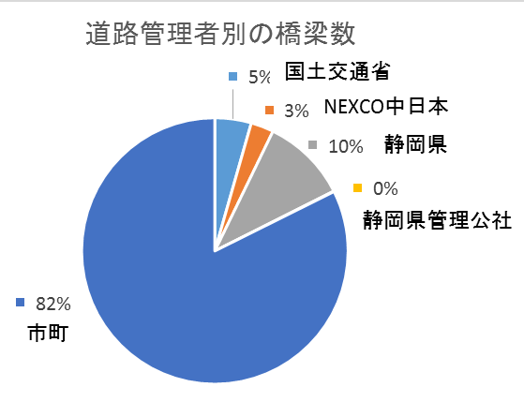
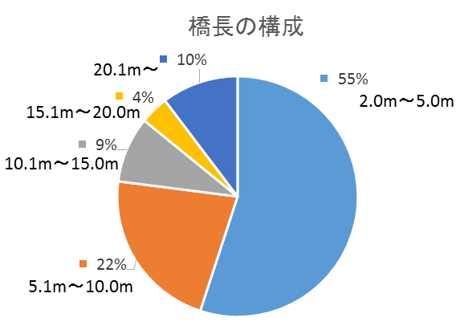
出典：下村史郎：静岡県の市町における橋梁点検の実態と課題, 2016.3,政策大修士論文
静岡県の市町管理の道路橋
県内の橋梁の82％は市町管理
橋長 ２－５ｍが５５％
【点検計画の策定方針】
○全橋梁を近接目視で計画的に点検
○点検計画（Ｈ26～30の５ヵ年計画）⇒各年度の点検数を平準化
○点検を優先すべき橋梁を位置づけ
・緊急輸送路を跨ぐ跨道橋、跨線橋
・緊急輸送路を構成する橋梁
・既往損傷のある、著しい損傷のある橋梁
・建設後相当年度（50年以上）経過している橋梁
・建設年次不明及び建設後一度も点検していない橋梁

Slide 29
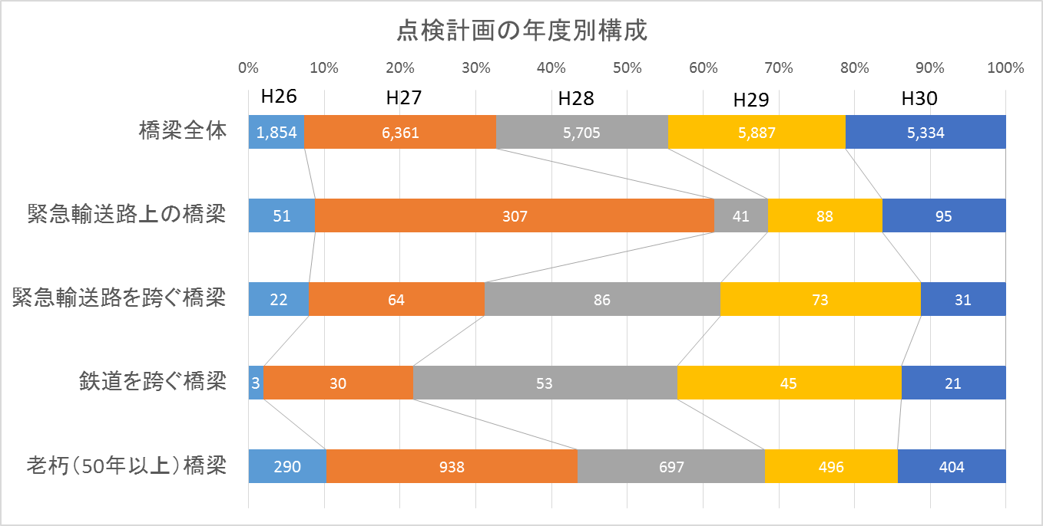
点検計画における年度別の点検橋梁数
・ 各年度の点検数の平準化（Ｈ26を除き）を実現
・ 緊急輸送路上や跨道橋、跨線橋：後年度の点検が約４割
・ 老朽橋梁（50年以上経過）：後年度の点検が約３割
優先橋梁点検が後年度廻し
30

Slide 30
現場における優先橋梁の対応の難しさ
【ヒアリング：優先されない理由】
* 点検済みの橋梁は後年度廻しに（4/9市町）
* 緊急輸送路上、跨線橋、跨道橋は橋長が長く、
多額の点検費用を要するため、点検年度を分散し対応（2/9市町）
・跨線橋や跨道橋は橋長15.0ｍ以上が約９割
・通常の橋梁：30～50万円／橋
・跨線橋や跨道橋：200～500万円／橋
* 跨線橋、跨道橋は関係機関協議が必要（9/9市町）
・関係機関協議は単年度で完了しない
⇒優先橋梁の前倒しが困難な状況
【鉄道会社との協議事例】
「点検前々年度」
下協議開始
点検方法設計
「点検前年度」
点検方法の協議
「当該年度」
点検実施

Slide 31
点検結果の情報管理
【点検結果のデータ化】
* 橋梁台帳：点検結果を記録する様式にしていない（9/9市町）
* 今後の計画：情報化して管理していきたい（7/9市町）
・点検結果、修繕記録が管理できるシステムの構築
・道路台帳のＧＩＳデータと連動してデータ保管
点検結果をデータ化して、蓄積していこうとする動きはある
ある
【点検結果データの電子化検討状況】

Slide 32
PFI・・・海外でも多くの批判、失敗例
維持管理のための日本的 PFI の課題と進め方
① マスメリットの出る業務へ
・・・効率性、技術開発へのインセンテイブ
ex. 包括契約（巡回、植栽、舗装など）
大宮国道、奈良県などの先行事例の段階的改善
ex. 複数年契約（3年程度から評価を経て長期化へ）
引き渡し時（事業前後）の性能検査
ex. 大規模発注：地元優先の見直し（地元の定義の流動化）
ex. 国道・県道・市町村道の一括検査、補修
提案制度・組み合わせ（現在は同一発注者のみ）
ex. 性能発注の内容検討（過重チェックの防止）

Slide 33
２．４ 維持管理発注の試行的な先進事例
公共事業の従来方法と新方法の比較
仕様発注
性能発注
業務分割発注
業務包括発注
工区分割発注
工区包括発注
単年度発注
複数年発注
「道路の複数年・包括的性能規定型契約による維持管理」
①国土交通省 関東地方整備局
大宮維持管理工事 平成 23-24、 平成 25-26
②奈良県 奈良道路公社
第二阪奈有料道路 道路維持管理業務委託 平成23、平成24-26
33

Slide 34
包括業務の対象
34

Slide 35
道路維持管理事業の新しい契約形態
複数年契約
単年度契約
包括契約
芦ノ湖スカイライン
日本海沿岸東北自動車道
第二阪奈有料道路（奈良県道路公社）
大宮国道：性能規定型
箱根新道
岡山他：性能規定型
青森県
道路公社
松山国道：性能規定型
兵庫国道：性能規定型
特定工種契約
NEXCO東・中：性能規定型
高山国道：性能規定型
福島県
道路公社
阪神高速：性能規定型
北陸国道：性能規定型
長崎国道：性能規定型
新設工事付の契約
姫路鳥取線：性能保証付
東北地整
性能保証付
TOYOTIRES
ﾀｰﾝﾊﾟｲｸ
豊見城：性能保証付
青地：国道（直轄）、 赤字：高速会社、公社、 黒字：民営道路
35

Slide 36
包括型メンテナンス契約に関する直轄国道まとめ
事業名 | 大宮維持 工事 （大宮国道） | 国道２号道路維持工事 （兵庫国道） | 頓原維持 工事 （松江国道） | 岡南保守 工事 （岡山国道） | 西条維持第１工事 （松山国道）
延長 | ６７ｋｍ | ４５ｋｍ | ６１ｋｍ | ５７ｋｍ | ６ｋｍ
契約年数 | ２年 （H25~26） | １年 （H25） | ２年 （H25~26） | ２年 （H25~26） | ２年 （H25~26）
性能規定 | ①巡回（通常巡回） ・路面維持 ・落下物等回収 ②路面舗装管理（車道部） ・わだち掘れ量 ・ひび割れ率 ・段差 | ①巡回（通常巡回） ・路面維持 ②路面舗装管理 ・ポットホール | ①除草 ・交差点部、曲 線部、標識等 の視認性 ②除雪（一般除雪、待機補償） | ①巡回（通常巡回） ・路面維持 ・落下物等回収 ②除草 ・交差点部、曲 線部、標識等 の視認性 | ①巡回（通常巡回） ・路面維持 ・落下物等回収 ②路面舗装管理 ・わだち掘れ量 ・ひび割れ率 ・段差 ・ポットホール ③除草 ④路面清掃
36
※国土交通省道路局 国道防災課 及び 各地方整備局より聞き取り

Slide 37
特定工種型メンテナンス契約に関する直轄国道まとめ
事業 名 | 新潟道路 維持工事 （新潟国道） | 国道41号神岡管内道路修繕工事 （高山国道） | 佐世保地区道路維持 補修工事 （長崎国道） | 姫路鳥取線保守・長岡影石地区 舗装工事 （鳥取国道） | 豊見城東道路舗装・506号維持工事 （南部国道）
延長 | ６ｋｍ | ３ｋｍ | ２３ｋｍ | ６２ｋｍ （うち新設２km） | ６２ｋｍ （うち新設２km）
契約 年数 | ２年 （H25～26） | ２年 （H25～26） | １年 （H25） | ５年 （H23~27） | ４年 （H25~28）
性能規定 | ①路面舗装管理（車道部） ・段差 ・水たまり | ①路面舗装管理（車道部） ・わだち掘れ量 ・ひび割れ率 | ①路面舗装管理（車道部） ・わだち掘れ量 ・ひび割れ率 ・段差 ・ポットホール | ①路面舗装管理（車道部） ・わだち掘れ量 ・ひび割れ率 | ①排水性舗装 ・引渡し後3年後 における舗装の 浸透水量
37
※国土交通省道路局 国道防災課 及び 各地方整備局より聞き取り

Slide 38
② 先行者利益の出る発注制度へ
・・・技術提案、PFI提案へのインセンテイブ
<参考事例>
ex.サッチャー政権のレーンレンタル方式（工期短縮方策）
・ 道路補修等の工事のための閉鎖レーンの社会的
費用（混雑費用など）＋工事費の最小化で落札者決定
： 日本は総合設計方式で対応
<検討すべき制度>
ex.提案者の入札価格に優位性を与える方式
・ 提案による費用節約（便益増加）の何分の1かを、
入札金額から差し引いた額と他の入札者の金額で競争
ex.複数発注者の事業を一体的に事業化できる制度
・ 個別事業提案との比較評価手順
・ 予算制度、発注手続き、地元優先制度との調整

Slide 39
３． 既存不適格問題
３．１ 問題の背景
① 大災害後の基準変更
② 施設台帳の不備・・・設計図書の不明
情報の一元化の遅れ（ IT化の遅れ ）
③ 技術者不足・・・点検作業の停滞（特に自治体）
点検・維持管理の専門家養成
その為の講師の不足
④ 予算不足
⑤ 政府各機関・自治体などの優先順位の相違
（ex. 小学校の耐震化）
⑥ 合意形成の難しさ・・・ex. 新宿、渋谷の事例
養成をする行政機関の制約

Slide 40
３．２ 既存不適格施設の解消方策
＜公的施設＞
・ 再築、大規模改修、補強の対象施設選別
・ 強靭化計画・・・国管理施設
自治体管理施設 ・・・ 2013年新制度
・ 自治体支援
技術的、資金的支援、制度見直し・・・2013年新制度
・ 防災計画の内容確認・・・上記計画や対策などの反映
・ 民間のインフラも含めた既存不適格施設の情報公開と
改善勧告、改善命令
・・・2013年新制度
・ 新宿駅プロジェクト（国道事業）、
渋谷駅プロジェクト（区画整理事業）のような事業化
ex. 新橋駅と再開発ビルの一体改善
（鉄道、電気、ガス、病院、学校、保育所、など）

Slide 41
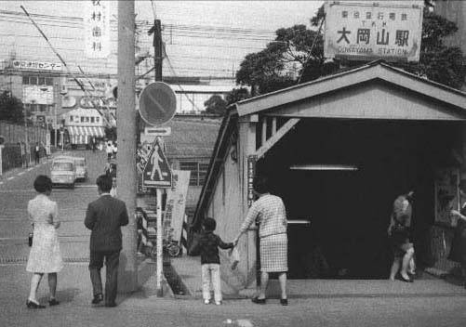
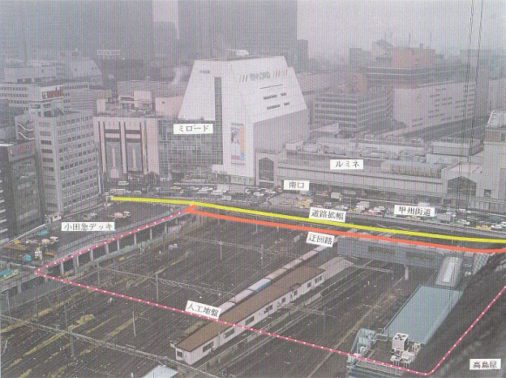
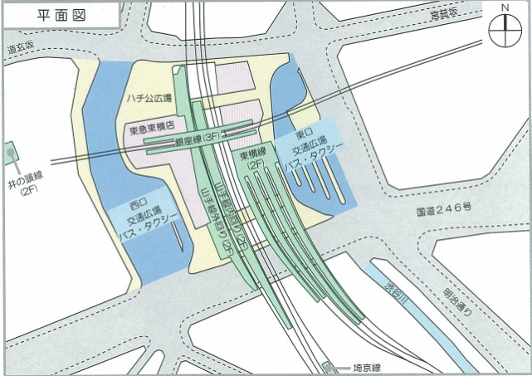
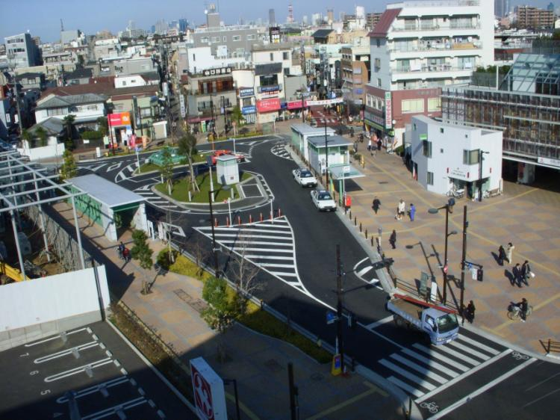
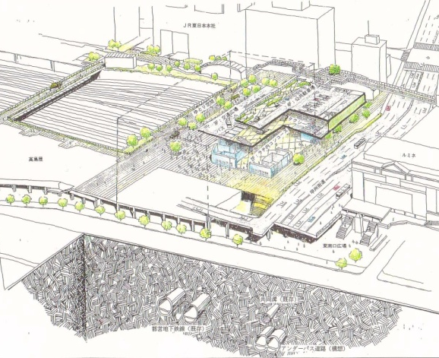
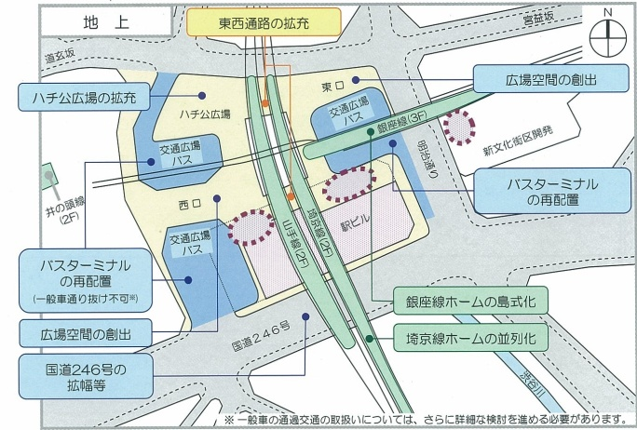
＜民間施設＞
・ 公的施設の情報公開の後 民間施設に関しても情報公開
・ 木造住宅密集地域対策の推進
合意形成の難しさから改造意欲のある人の流出
地価、家賃の安さを求めて危険地域を選ぶ人の流入
・ 幹線道路の沿道施設など補助対象施設の拡大
合意形成の
困難化
大岡山駅
新宿駅
渋谷駅
41

Slide 42
４．会計制度の改善
４．１ 会計検査院による調査の続行を！
（平成25年度決算検査報告書2013.10）
社会資本の長寿命化計画における維持管理について
＜今後確認すべき事項例＞
・ 小学校、避難所、消防署、警察、自治体庁舎、医療施設、etc
・ 国・自治体の庁舎施設の点検・補修
・ 緊急避難路の跨道橋
阪神淡路大震災後、高速道路・新幹線の跨道橋・跨線橋対策
在来鉄道は？
高速道路の過剰な跨道橋（用地交渉での農地地主の要求）！
・ 高速道路下のボックスカルバート（トンネル）の管理も課題！
・ 沿道建物に対する制度はあり、鉄道沿線建物は制度なし！

Slide 43
４．２ 予算制度と老朽化対策
・ トンネルの事例
打音調査、本格調査、補修を、
それぞれ毎年の概算要求で進めることによる時間遅れ問題
・ 除雪費不足、予算流用の制限、舗装補修の予算不足
舗装の亀裂拡大、面的剥離へ、自動車の損傷保障費の拡大
ＪＲ北海道のみならず、雪国の単年度費用節減が負担拡大へ
・ ＰＰＰ対応の会計制度へ
複数発注者事業の組み合わせ、技術力重視型入札、etc.
４．３ 時間管理概念の導入
・ 時間節約による費用縮減
費用見積もりと工期見積りの差異：データ蓄積と評価方法の検討
予算制約による遅れ・・・選択と集中・・・防災に関する優先順位
・ 住民要求と時間短縮
漁業補償、生活補償・・・PI（Public Involvement）、裁判制度

Slide 44
４．４ 事業評価からみた課題
事後評価の意義とは？
B/C が 1 以上の確認？
うまくいった事業の評価の意味は？
問題があれば、その反省点は？
アリバイ証明的な事後評価から建設的評価へ
事後評価の意義
・ もっといい方法はなかったかの検討
ex. 将棋や囲碁の事後検討
・ 評価結果の一般化
ex. 個別ではなく同種事業の共通的知見
・ データ、知識の集積
ex. 時間管理概念、 事業期間見積もり
44

Slide 45
おわりに
アセットマネジメント (ビッグデータ用モデルetc.)
維持管理の技術開発を即す発注制度
日本的 PFI の段階的導入
地方自治体の技術者不足対策
会計制度改革

Slide 46
ご清聴ありがとうございました

Slide 47
インフラの維持管理に関する
政策大学院大学 開発政策プログラム 修士論文
2006年度修士論文
社会資本の維持管理に関する制度的研究 小林雅彦
社会資本マネジメントによる道路ネットワークの
地震リスク軽減効果 宮川聖史
地方道の舗装維持管理に関する考察 三輪素理
2007年度修士論文
道路舗装の維持管理における指定管理者制度の適用性
伊藤友一
空港の耐震化計画に関する研究
―地震災害時の空港の防災機能のあり方と
耐震化優先度に関する考察― 馬越正純
2008年度修士論文
山岳トンネルの維持管理段階におけるリスクの定量化 加藤隆
47

Slide 48
2009年度修士論文
小規模自治体における橋梁アセットマネジメントの実施に関する研究
―連携構築による実施の提案― 大谷江二
水道事業PPPのリスク定量分析に基づく事業形式の検討
菅野一敏2010年度博士論文
行政需要に対応した道路維持体制の評価手法 大堀勝正
2010年度修士論文
道路舗装の維持管理基準の決定に関する研究 小川泰弘
通信用トンネルの効率的な維持管理に関する研究 堀江豊司
道路維持管理の効率性と行政主体の特性 黒瀬康夫
2011年度修士論文
道路事業におけるPFI/PPP制度の国際比較と日本への展望
尾中隆文
48

Slide 49
2012年度修士論文
道路の維持管理契約における性能規定の概念とその適用
長濱正憲
複数年契約における性能規定の検討
～道路舗装の維持修繕事業を対象として～ 相馬直樹
2013年度修士論文
地下鉄トンネルにおける維持管理に関する検討 新才浩之
通信用トンネルの管理に求められる技術とその継承
鈴木辰規
都市高速鉄道の橋梁・高架橋上部工の損傷発生確率の推定
副島直史
道路維持管理事業における包括的メンテナンス契約の検討
松本一城
49

Slide 50
2014年度修士論文
わが国におけるＰＦＩの実態分析と展望
―英国でのＰＦＩ改革の論点整理を踏まえてー 坪井薫正
官民連携による国内道路維持工事例から学ぶ
道路事業へのＰＦＩ適用の課題と対策 奥田豊
橋梁上部工における損傷発生分布と劣化速度の分析
～首都高速道路の点検データベースを用いて～ 佐藤公紀
2015年度修士論文
静岡県の市町における橋梁点検の実態と課題 下村史郎
首都高速道路の橋梁上部工における累積軸数と
設計基準変遷による損傷発生特性分析 吉田祥二
50

